Slide 1
ELE08572-Sistemas Digitais
Profa. Eliete Caldeira

Slide 2
Parte 2- Módulos de Entrada e Saída
Capítulo 9- Mouse PS2

Slide 3
Mouse PS2 Tópicos
Introdução
Protocolo do mouse PS2
Operação básica
Procedimento de inicialização
Circuito de verificação da comunicação com o mouse PS2
Circuito de interface do mouse PS2
Projeto básico e código HDL
Circuito de teste

Slide 4
Mouse PS2 Introdução
Um mouse é projetado principalmente para detectar movimento bidimensional em uma superfície.
Seu circuito interno mede a distância relativa do movimento e verifica o status dos botões.
Um mouse PS2 padrão reporta o movimento no eixo x (esquerda/direita), o movimento no eixo y (de baixo para cima), além do status dos botões da esquerda, da direita e do meio.
A quantidade de cada movimento é armazenada em um contador interno do mouse.
Quando o dado é transmitido ao host, o contador é zerado e reinicia a contagem.

Slide 5
Mouse PS2 Introdução
O conteúdo do contador representa um inteiro de 9 bits com sinal, em que:
no eixo x um número positivo indica movimento para a direita e número negativo indica movimento para a esquerda e
no eixo y um número positivo indica movimento para cima enquanto um número negativo indica movimento para baixo.
Para um mouse com interface PS2, esta informação é colocada em três pacotes e enviada ao host pela porta PS2.
No modo stream, um mouse PS2 envia os pacotes continuamente em uma taxa de amostragem pré-projetada

Slide 6
Mouse PS2 Protocolo
A relação entre as distâncias físicas é definida pelo parâmetro de resolução do mouse. O valor default de resolução é 4 incrementos por milímetro.
Quando um mouse se move continuamente, o dado é transmitido em uma taxa regular. A taxa é definida pelo parâmetro de taxa de amostragem do mouse. O valor default da taxa de amostragem é 100 amostras por segundo.
Se um mouse se move muito rápido durante o período de amostragem e excede o máximo do contador, o contador é mantido na magnitude máxima na direção apropriada e dois bits de overflow sinalizam esta situação.

Slide 7
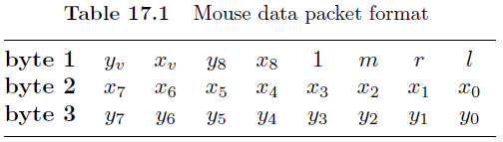
Mouse PS2 Protocolo
O mouse reporta o movimento e as atividades dos botões em 3 bytes, que são enviados em três pacotes PS2. O formato detalhado da informação dos 3 bytes é mostrado na tabela abaixo.

Slide 8
Mouse PS2 Protocolo
A tabela contém a seguinte informação:
x₈, x₇, ..., x₀: movimento no eixo x em complemento de 2
x_{V}: overflow no movimento no eixo x
y₈, y₇, ..., y₀ : movimento no eixo y em complemento de 2
y_{V}: overflow no movimento no eixo y
l: status do botão esquerdo (left), que é ‘1’ quando o botão esquerdo é pressionado
r: status do botão direito (right), que é ‘1’ quando o botão direito é pressionado
m: status do botão do meio (middle), que é ‘1’ quando o botão do meio é pressionado

Slide 9
Mouse PS2 Protocolo
Durante a transmissão, o byte 1 é enviado primeiro, seguido pelo byte 2 e por último pelo byte 3
Um mouse tem diversos modos de operação.
O mais comumente usado é o modo stream, no qual o mouse envia os três pacotes quando ele detecta movimento ou atividade nos botões
Se o movimento é contínuo o dado é gerado em uma taxa pré-definida.

Slide 10
Mouse PS2 Introdução
A comunicação da porta PS2 é bidirecional e o host pode enviar comandos ao teclado ou ao mouse para configurar certos parâmetros.
No caso do teclado, esta funcionalidade é raramente necessária e por isso, apesar de apresentar a comunicação nas duas direções, o projeto do Capítulo 8 considerou a comunicação apenas em uma direção, do teclado para a FPGA (host).
Entretanto, o mouse é configurado para estar em um modo inativo (idle) após a energização (power-up) e neste modo ele não envia nenhum dado.

Slide 11
Mouse PS2 Introdução
O host deve primeiro enviar um comando ao mouse para inicializá-lo e habilitar o modo stream
Consequentemente, a comunicação bidirecional da porta PS2 é necessária para a interface do mouse PS2 e deve-se utilizar o subsistema de transmissão, ou seja, comunicação da FPGA (host) para o mouse.
Este capítulo fornece um resumo do protocolo do mouse PS2, utilizando os módulos de transmissão e recepção apresentados no Capítulo 8.

Slide 12
Mouse PS2 Procedimento de inicialização do mouse
Como dito anteriormente, a operação de um mouse é mais complexa do que a de um teclado. Ele tem diferentes modos de operação. O mais comumente usado é o modo stream, em que o mouse envia o os três pacotes de dados quando ele detecta movimento ou atividade nos botões.
Se o movimento é contínuo, o dado é gerado na taxa de amostragem designada
Durante a operação, um host pode enviar comandos ao mouse para modificar os valores default de vários parâmetros e mudar o modo de operação. Além disto, um mouse pode gerar um status e enviar um byte de acknowledgment.
Neste projeto, os valores default são adequados, assim a única tarefa é colocar o mouse no modo stream.

Slide 13
Mouse PS2 Procedimento de inicialização do mouse
A sequência básica de interação entre um mouse PS2 e a FPGA consiste do seguinte:
Na energização (power-on), o mouse executa um autoteste. Ele envia ao host o byte AA que indica que ele passou o teste e então envia o byte 00 que é o id padrão de um mouse PS2.
A FPGA (host) envia o comando F4 para habilitar o modo stream.
O mouse responderá com FE para a aceitar o comando (acknowledge)
O mouse entra ao modo stream e envia pacotes de dados normalmente.

Slide 14
Mouse PS2 Procedimento de inicialização do mouse
Se o mouse está plugado na placa Nexys2 em avanço, ele executa o teste inicial quando a placa é ligada e envia os dados AA e 00 imediatamente.
A FPGA não está configurada neste ponto e não receberá este dado. Consequentemente, pode-se ignorar as mensagens do passo 1
Um circuito de interface do mouse precisa unicamente enviar o comando F4, verificar o recebimento do sinal de acknowledge FE, e entrar ao modo de operação normal em que três pacotes são enviados pelo mouse em sequência.

Slide 15
Mouse PS2 Procedimento de inicialização do mouse
Pode-se forçar o mouse a retornar ao estado inicial enviando um comando de reset:
A FPGA (host) envia o comando FF, para reiniciar o mouse. O mouse irá responder com FE, o byte de acknowledge mostrando que ele aceita o comando.
O mouse realiza o teste interno e então envia AA e 00. O modo stream será desabilitado neste processo.
Novos mouses adicionam mais funcionalidades como scroll e botões adicionais e consequentemente enviam mais informações.
Bytes adicionais são agregados aos 3 bytes originais para acomodar estas novas características.

Slide 16
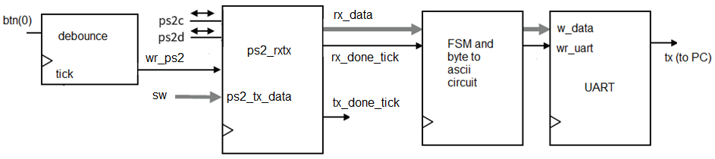
Mouse PS2 Circuito monitor da comunicação PS2
Circuito de verificação: O diagrama de blocos é mostrado na figura abaixo.

Slide 17
Mouse PS2 Circuito monitor da comunicação PS2
Este é um circuito de teste, criado para verificar e monitorar a operação da interface bidirecional da comunicação PS2 com o mouse.
Neste circuito o dado nas chaves sw pode ser enviado ao mouse PS2 cada vez que o botão btn(0) é pressionado.
A resposta do mouse PS2 é recebida pela FPGA e disponibilizada para a FSM que converte cada hexadecimal na mensagem para ASCII e escreve na FIFO de transmissão da UART, que envia esse dado ao programa no PC

Slide 18
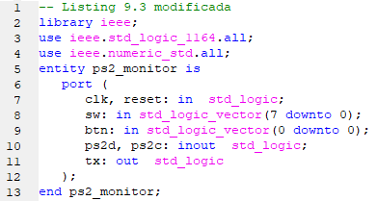
Mouse PS2 Circuito monitor da comunicação PS2
O código do circuito monitor é mostrado abaixo.

Slide 19
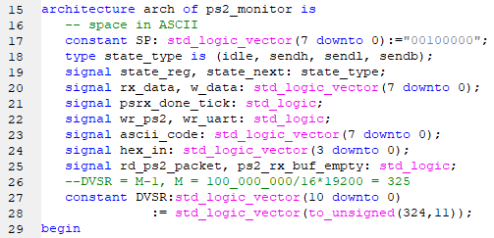
Mouse PS2 Circuito monitor da comunicação PS2

Slide 20
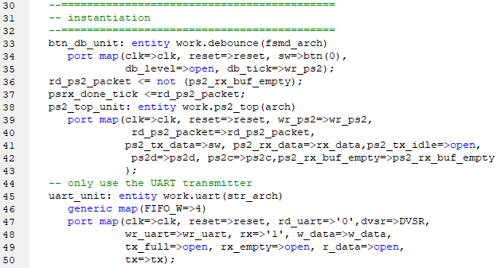
Mouse PS2 Circuito monitor da comunicação PS2

Slide 21
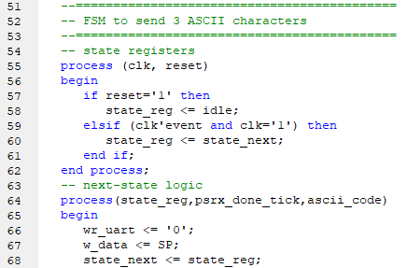
Mouse PS2 Circuito monitor da comunicação PS2

Slide 22
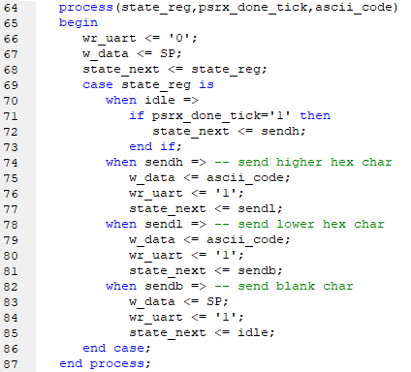
Mouse PS2 Circuito monitor da comunicação PS2

Slide 23
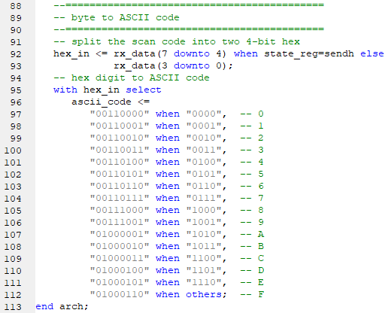
Mouse PS2 Circuito monitor da comunicação PS2

Slide 24
Mouse PS2 Circuito de teste do mouse
Crie um novo projeto e adicione o arquivo que descreve o circuito monitor da interface bidirecional PS2 (ps2_mon.vhd) disponível no Classroom
Adicione o arquivo que descreve a interface PS2 bidirecional (ps2_rxtx.vhd) disponível no classroom
Adicione o arquivo que descreve o circuito de transmissão PS2 (ps2tx.vhd) no Cap.17 do livro 2a edição
Adicione o arquivo que descreve o circuito de recepção PS2 do (ps2rx.vhd) no Cap.17 do livro 2a edição
Adicione o arquivo de debounce (debounce_all.vhd) do Cap.06 do livro 2ª edição
Adicione o arquivo que descreve a UART (uart.vhd) do Cap.11 do livro 2a edição

Slide 25
Mouse PS2 Circuito de teste do mouse
Adicione o arquivo que implementa o circuito baud generator (baud_gen.vhd) do Cap.11 do livro 2a edição
Adicione o arquivo que descreve o circuito da FIFO (fifo.vhd) no Cap.11 do livro 2ª edição
Adicione o arquivo que descreve o circuito de controle da FIFO (fifo_ctrl.vhd) no Cap.11 do livro 2ª edição
Adicione o arquivo que descreve o circuito que descreve o arquivo de registro (reg_file.vhd) Cap.11 do livro 2ª edição

Slide 26
Mouse PS2 Circuito de teste do mouse
Inclua uma cópia do arquivo de constraints xdc geral da placa Nexys A7 (Nexys4_DDR_chu.xdc) disponível no diretório chap00_constraint e comente (colocando #) os pinos que não serão utilizados
Compile, gere o arquivo de programação, conecte a placa ao PC com o cabo conectado na porta Micro USB.
Execute o programa de comunicação (Minicom para Linux, Realterm ou similar para Windows), configurando para enviar dados de 8 bits, sem bit de paridade, com 1 stop bit e com baud rate de 19200.
Configure a FPGA na placa Nexys A7 com o mouse USB conectado à porta USB A.

Slide 27
Mouse PS2 Circuito de teste do mouse
Escolha nas 8 chaves sw da direita o comando a ser enviado para o mouse.
Enviando FF força o mouse a reiniciar e fazer o autoteste. Observe a resposta dada pelo mouse no programa de comunicação serial executando no PC que deve ser o byte de acknowledge (FA) seguido do resultado do autoteste (AA 00)
Enviando F4 coloca o mouse no modo stream. Observe que o mouse envia o byte de acknowledge. Movendo o mouse pode-se ver as sequências de bytes enviadas pelo mouse. Clicando nos botões (sem mover o mouse) pode-se ver a mudança no byte de status com os bytes de deslocamento em 00

